Slide 1
CHÀO MỪNG CÁC EM ĐẾN VỚI BUỔI HỌC NGÀY HÔM NAY!

Slide 2
KHỞI ĐỘNG
Theo em, thể hiện sắp xếp phân loại bằng sơ đồ có đem lại lợi ích gì không?
Sắp xếp đồ gọn gang giúp chúng ta tìm được đồ một cách nhanh chóng

Slide 3
BÀI 2.
SƠ ĐỒ HÌNH CÂY

Slide 4
NỘI DUNG BÀI HỌC
1
Cách tìm nhanh một vật khi đã được sắp xếp
2
Sơ đồ hình cây biểu diễn sắp xếp phân loại

Slide 5
1. Biết cách để tìm nhanh một vật khi đã được sắp xếp
Nhiệm vụ 1: Biết cách sắp xếp và đánh số thứ tự trên toa tàu
Hoạt động 1.
Các toa trong đoàn tàu hỏa từ đầu máy về cuối được đánh số thứ tự liên tiếp: toa số 1, toa số 2, toa số 3,…
a. Theo em, có cần đánh số các toa tàu theo thứ tự như vậy không?

Slide 6
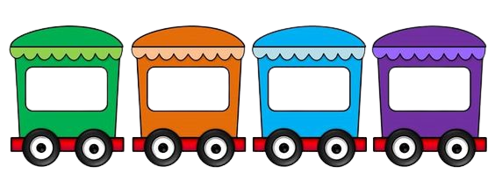
1. Biết cách để tìm nhanh một vật khi đã được sắp xếp
Việc đánh số các toa tàu có cần thiết không?
Giúp dễ tìm kiếm được toa theo vé, để kịp thời lên chỗ ngồi ở đúng toa.
1
2
3
4

Slide 7
1. Biết cách để tìm nhanh một vật khi đã được sắp xếp
b. Trên sân ga, nếu em đang đứng ở vị trí toa số 5, muốn tìm đến ga số 8 thì em sẽ làm thế nào?

Slide 8
1. Biết cách để tìm nhanh một vật khi đã được sắp xếp
Cần nhìn số thứ tự của các toa tàu gần mình nhất.
Xác định nên đi tiến lên hoặc lùi để tới toa tàu số 8.

Slide 9
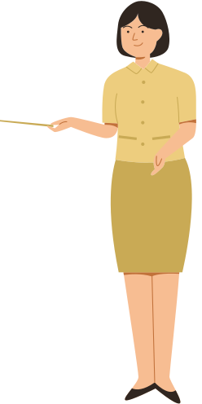
1. Biết cách để tìm nhanh một vật khi đã được sắp xếp
Câu hỏi bổ sung
Giả sử em đang đứng ở toa số 7, nếu cần tìm đến toa số 3 thì em xác định hướng cần đi tìm như thế nào?

Slide 10
1. Biết cách để tìm nhanh một vật khi đã được sắp xếp
Nhiệm vụ 2. Chơi trò chơi “Nhóm nào giỏi hơn”
LUẬT CHƠI:
Các em chơi trò chơi theo đội.
Mỗi đội chơi sẽ cử thành viên, sắp xếp các hình ảnh được cho sẵn.
Khi quản trò nêu tên một món đồ trong số đó thì hãy tìm thật nhanh rồi giơ lên.
Hình ảnh minh hoạ của trò chơi

Slide 11
1. Biết cách để tìm nhanh một vật khi đã được sắp xếp
Tổng kết trò chơi
Các em có thể sắp xếp các hình ảnh như sơ đồ sau:
Toàn bộ hình ảnh
Ảnh rau củ
Ảnh động vật
Ảnh hoa
Động vật trên cạn
Động vật dưới nước

Slide 12
1. Biết cách để tìm nhanh một vật khi đã được sắp xếp
?
Làm thế nào để tìm được nhanh?
Để thắng cuộc, cần biết cách sắp xếp phân loại, có thể chia làm bốn hoặc năm loại, mỗi loại cho vào một phong bì (hoặc vào ngăn của một hộp). Sắp xếp là để dễ tìm, tìm được nhanh hơn. Tóm lại, để tìm kiểm được nhanh một đồ vật, em cần phải biết trước đó các đồ vật đã được sắp xếp như thế nào.

Slide 13
2. Sơ đồ hình cây biểu diễn sắp xếp phân loại
Hoạt động nhóm
Bạn Minh Khuê dùng sơ đồ ở Hình 1 để mô tả sắp xếp tủ sách của mình. Vậy muốn lấy được sách giáo khoa Tin học 3, Khuê phải tìm trong ngăn sách nào?

Slide 14
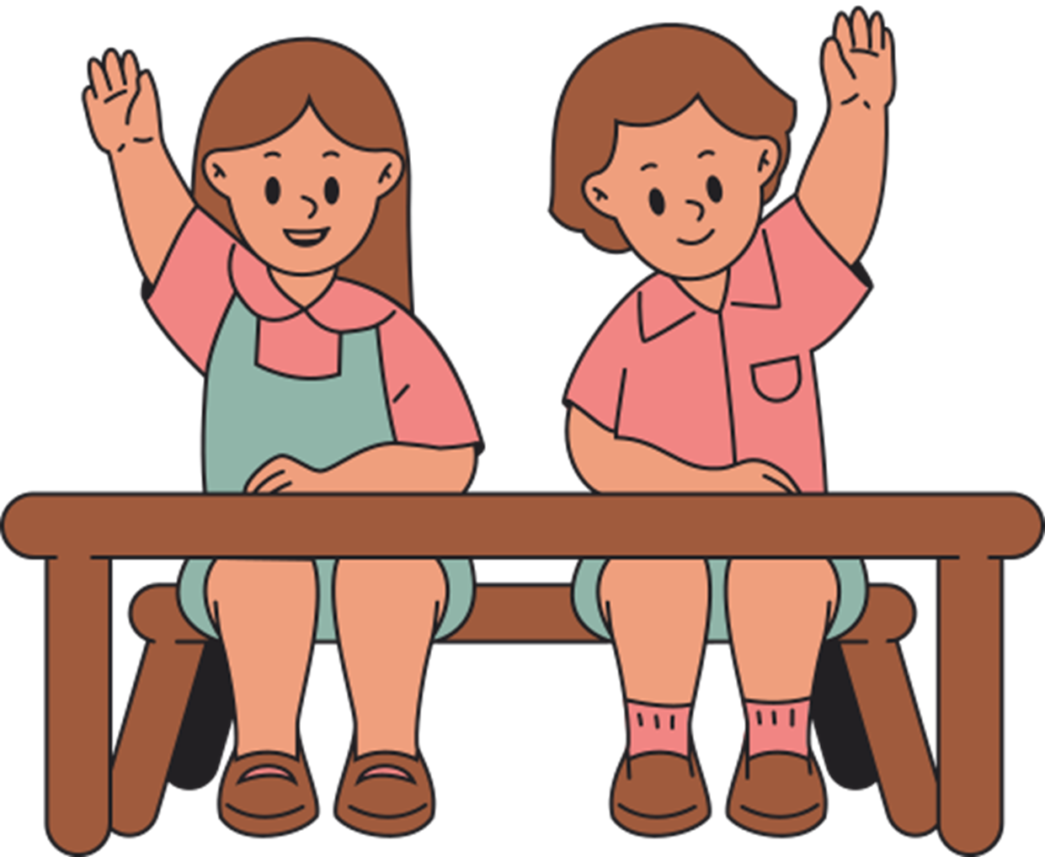
2. Sơ đồ hình cây biểu diễn sắp xếp phân loại
Chúng ta sẽ tìm được sách giáo khoa Tin học lớp 3 ở:
Ngăn “sách giáo khoa và vở bài tập lớp 3”.

Slide 15
2. Sơ đồ hình cây biểu diễn sắp xếp phân loại
Bạn Thanh Bình nói rằng sơ đồ ở Hình 2 cũng mô tả cách sắp xếp sách của bạn Minh Khuê. Em có đồng ý với bạn Thanh Bình không?
Em đồng ý

Slide 16
2. Sơ đồ hình cây biểu diễn sắp xếp phân loại
Hình 1 và hình 2 mô tả sơ đồ hình cây theo chiều nào?
Đưa ra nhận xét sự giống và khác nhau giữa hai sơ đồ hình cây theo chiều dọc và theo chiều ngang.
Sơ đồ cây
Các nhánh của sơ đồ có thể chia theo chiều dọc hoặc chiều ngang.

Slide 17
2. Sơ đồ hình cây biểu diễn sắp xếp phân loại
Sự giống và khác nhau của hai kiếu sơ đồ:
Số lượng và tên hình.
Các nội dung trong sơ đồ.
Giống
Kiểu sắp xếp dữ liệu:
Dữ liệu được sắp xếp từ trái qua phải
Dữ liệu được sắp xếp từ trên xuống dưới
Khác

Slide 18
KẾT LUẬN
Thứ tự các tên để chí các loại trong cùng một phân cấp không quan trọng, do vậy đó là hai sơ đồ cùng thể hiện một sắp xếp phân loại.
Với mỗi cách sắp xếp phân loại đồ vật, có thể dùng một sơ đồ hình cây đẻ mô tả cách sắp xếp phân loại các đồ vật đó.

Slide 19
LUYỆN TẬP
Tủ sách của bạn Minh Khuê được sắp xếp theo sơ đồ ở Hình 2. Có 20 quyển Doraemon được xếp theo thứ tự từ tập 1 đến tập 20 trong một ngăn của tủ:
Xếp như vậy có lơi ích gì?
Chỉ ra cách tìm quyển truyện Doraemon tập 14.

Slide 20
LUYỆN TẬP
Gợi ý cách trả lời:
Xếp như vậy để khi cần sẽ dễ tìm thấy một quyển truyện theo dự định
Cách để tìm quyển truyện Doraemon tập 14: Nếu mắt em đang nhìn vào tập 10 thì biết cần dịch chuyển mắt tìm ở trên tập 10, ngược lại nếu đang nhìn thấy tập 18 thì biết là tập 14 phải ở dưới phải ở dưới tập 18.

Slide 21
VẬN DỤNG
Trong một máy tính có chứa nhiều tài liệu phục vụ học tập và giải trí như: tài liệu, tranh ảnh, trò chơi. Theo em, nên sắp xếp phân loại những tài liệu đó như thế nào?
Em sẽ phân loại thành 3 thư mục, đó là tài liệu, tranh ảnh và trò chơi.

Slide 22
HƯỚNG DẪN VỀ NHÀ
Ôn tập lại nội dung của bài học ngày hôm nay, hoàn thành các nhiệm vụ
Đọc trước, chuẩn bị cho bài mới: Bài 3. Sắp xếp phân loại các tệp dữ liệu trong máy tính

Slide 23
CẢM ƠN CÁC EM ĐÃ CHÚ Ý
LẮNG NGHE BÀI GIẢNG!

